Slide 1
شناسایی و درمان افسردگی
دکتر مرتضی جعفری نیا
روانپزشک
مرکز سلامت روان جامعه نگر
دانشگاه علوم پزشکی تهران

Slide 2
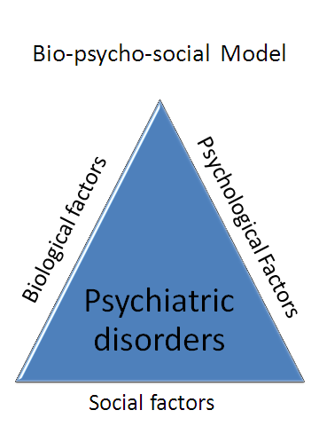

Slide 3
افسردگی: چند آمار
از هر 20 نفر مراجعه کننده به پزشک عمومی 1-2 نفر افسردگی اساسی دارند
30% تا 70% از بیماران شناسایی و درمان مناسبی نمی شوند
50% از بیماران تحت درمان در عرض 3 ماه داروهایشان را قطع می کنند
40% تا 60% احتمال عود در صورت قطع دارو

Slide 4
افسردگی چهارمین علت ناتوانی و بیماری در سطح دنیا
سومین دلیل دریافت مشاوره از پزشکان عمومی در انگلیس
بالاترین رتبه عامل بار بیماریها در سال 2020 در کشورهای توسعه یافته
در برخی منابع دومین علت بار بیماریها بعد از بیماریهای قلب و عروق

Slide 5
اختلال افسردگی اساسی بالاترین شیوع طول عمر را در بین اختلالات روانپزشکی دارد.
شیوع طول عمر کلیه اختلالات افسردگی : 20 الی 25%
شیوع طول عمر افسردگی اساسی : 5 الی 17%
افسردگی اولویت بهداشتی

Slide 6
افسردگی: بیماری غفلت شده
اکثر این بیماران بدرستی شناسایی و درمان نمی شوند؛ چون:
بسیاری ممکن است با شکایت روانپزشکی مراجعه نکنند
عده ای شکایات خود را به صورت علایم جسمانی بیان می کنند
بسیاری مشکلات روانپزشکی را انکار می کنند
شاید پزشکان عمومی توجه کافی به سرنخهای حاکی از این بیماریها نکنند و تشخیص و درمان مناسبی نداشته باشند.
بسیاری از علائم و نشانه های افسردگی غیر اختصاصی هستند.

Slide 7
باورها
افسردگی بیماری کشورهای صنعتی است.
افسردگی ناشی از جادو است.
افسردگی درمان ندارد.
داروها اعتیادآور هستند.
افسردگی با اراده و تعطیلات و... درمان میشود.
هزینه کردن برای درمان افسردگی دور ریختن پول و وقت است.
افسردگی توسط خود فرد خلق میشود.

Slide 8
رقابت در دنیای امروزی افراد را مستعد به افسردگی می کند.
وقتی یک بیمار افسرده درباره خودکشی حرف میزند، به این معنی نیست که می خواهد آنرا اجرا کند.
اگر شما همه چیز در زندگی داشته باشید افسرده نمی شوید.

Slide 9
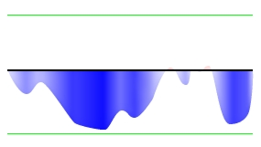
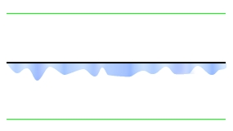
افسردگی
اختلال افسردگی اساسی (ماژور)
دیستایمی

Slide 10
معیارهای افسردگی اساسی
حداقل 5 مورد از علائم زير را بطور همزمان در يك دوره دو هفته اي داشته باشد و باعث كاهش عملكرد گردد و حداقل يكي از علائم يا (1) خلق افسرده و يا (2) بي علاقگي و عدم احساس لذت باشد.
1- خلق افسرده (در اطفال و نوجوانان ممكن است به صورت خلق تحريك پذير باشد)
2- كاهش قابل ملاحظه علاقه يا احساس عدم لذت نسبت به تمام فعاليتها (Anhedonia)
3- كاهش قابل ملاحظه وزن بدون پرهيز يا رژيم غذايي يا افزايش وزن
4- بي خوابي يا بد خوابي تقريباً هر روز
5- تحريك يا كندي رواني – حركتي تقريباً هر روز
6- خستگي يا فقدان انرژي تقريباً هر روز
7- احساس بي ارزشي يا گناه بي جا
8- كاهش توانايي تفكر يا تمركز يا بلا تصميمي
9- افكار تكرار شونده مرگ (نه به صورت ترس از مرگ) یا خودکشی

Slide 11
معیارهای افسردگی اساسی
وجود پنج تا ( یا بیشتر ) از علائم در یک دوره دو هفته ای
علائم شامل معیارهای یک دوره مختلط نمی گردند .
علائم ناراحتی قابل ملاحظه بالینی یا تخریب در عملکرد اجتماعی، شغلی یا سایر زمینه های مهم بوجود می آورد .
ناشی از مصرف مواد و یا اختلال طبی عمومی نباشد .
داغدیدگی توضیح بهتری برای علائم ارائه نمی کند .

Slide 12
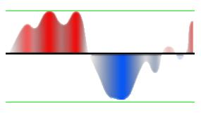
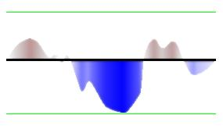
افسردگی دوقطبی
اختلال دوقطبی 1
اختلال دوقطبی 2

Slide 13
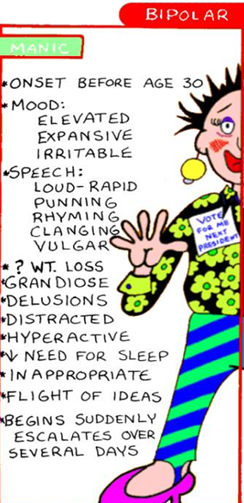
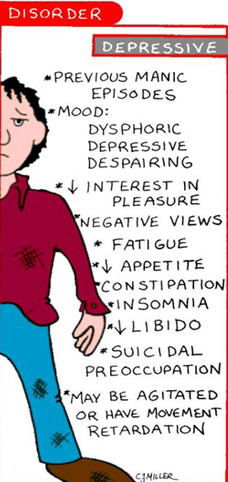

Slide 14
افسردگی در سنین متفاوت
کودکان
سالمندان
نوجوانان

Slide 15
کجا باید به افسردگی شک کرد؟
شکایات جسمی متنوع و مقاوم به درمان
جنسیت مونث
سابقة تروما و بدرفتاری
استرس اخیر
بیماریهای جسمی همراه
سوء مصرف مواد
سابقة خانوادگی

Slide 16
شناسایی افسردگی
ميزان خطر را ارزیابی کنيد
وضعیتهای اضطراری و ناپایدار پزشکی
دليريوم
علایم سایکوز
افسردگی شدید
تمایل به خودکشی
امکان اعمال خشونت

Slide 17
شناسایی افسردگی
شرح حال بگيريد و معاينة فيزيکی کنيد
برسی علایم افسردگی کنونی
اپیزودهای قبلی و درمانهای دریافتی
اپیزودهای مانیا
سابقة بیمارهای جسمی
سابقة خانوادگی
معاینة فیزیکی
تستهای آزمایشگاهی

Slide 18
شناسایی افسردگی
میزان ناتوانی عملکردی را ارزیابی کنید.
توجه ویژه به:
خودکشی
سایکوز
سوء مصرف مواد
سابقة مانیا و سایکوز
اختلالات روانپزشکی همراه
داروها یا بیماریهای دیگر طبی به عنوان عامل افسردگی

Slide 19
شناسایی افسردگی
داروهایی که نقش شناخته شده ای در ایجاد افسردگی دارند.
مهارکننده های ACE کلونیدین آگونیستهای رهاسازی گونادوتروپین پروپرانولول محرومیت از آمفتامین محرومیت از کوکائین | اینترفرون­ها رزرپین سیکلوسرین لوودوپا توپیرامات ضدهایپرلیپدمی­ها | دیژیتال متیل دوپا وراپامیل بنزودیازپین­ها گلوکوکورتیکوئیدها متوکلوپرامید | سایمتیدین رانیتیدین پیموزاید و سایر آنتی­سایکوتیک ها ضد حاملگی­های خوراکی

Slide 20
شناسایی افسردگی
بیماریهای جسمی همراه با افسردگی
پاتولوژی | بیماری
قلبی/ عروقی | بیماری عروق کرونر فشارخون بالای کنترل نشده | نارسایی احتقانی قلب سکتة قلبی | کم خونی دمانس عروقی
سندرم درد مزمن | فیبرومیالژی دیستروفی سمپاتیک رفلکسی | درد مزمن لگنی درد مربوط به استخوان یا بیماری | کمردرد
دژنراتیو | پیر چشمی بیماری پارکینسون | بیماری هانتینگتون پیرگوشی | بیماری آلزایمر دیگر بیماریهای تحلیل برندة اعصاب
ایمنی | HIV/AIDS مولتیپل اسکلروزیس (MS) | لوپوس اریتماتوی سیستمیک(SLE) سارکوئیدوز
عفونت | بسیاری از بیماریهای عفونی در این دسته اند.
متابولیک/ غدد | سوء تغذیه کمبود ویتامینها هیپر/ هایپوتیروئیدی | اختلالات الکترولیت دیابت شیرین بیماری کبد (سیروز) | اختلالات اسید و باز COPD یا آسم هیپوکسی
نئوپلاسم | از هر نوعی به ویژه پانکراس یا سیستم عصبی مرکزی

Slide 21
درمان افسردگی
در مورد گزینه­های درمانی و ترجیحات بیمار بحث کنید / به بیمار و خانواده اش آموزش بدهید.
دارو درمانی و درمان های جسمانی مثل ECT
روان­درمانی
دارودرمانی و روان­درمانی در کنار هم

Slide 22
درمان افسردگی
ارزیابی بالینی: آیا در شرایط شما امکان درمان وجود دارد ؟
تقاضای پزشک برای مشاورة تشخیصی
وجود مشکلات طبی که وضعیت را پیچیده­تر می کنند
مشکلات روانی همراه که وضعیت را پیچیده­تر می کنند
افسردگی شدید مکرر و یا سایکوتیک
شک به ضرورت بستری کردن بیمار
نیاز یا تقاضای بیمار جهت روان درمانی
نیاز به درمان با ECT
سوالاتی در مورد انتخاب درمان، تداخلات داروئی و ادامه درمان
نگرانی پزشک در مورد پایبندی بیمار به درمان
ظهور مجدد علایم پس از یک پاسخ درمانی مثبت در فاز حاد
تقاضای موکد خود بیمار جهت ارجاع و یا مشاوره با متخصص روانپزشکی

Slide 23
درمان افسردگی
درمان دارویی افسردگی را آغاز کنید.
TCA’s
SSRIs
Other drugs
SNRIs
MAOIs
Antipsychotics
Lithium
Anticonvulsants

Slide 24
درمان افسردگی: نکات
پزشک باید مشخص کند که چه داروهایی و با چه دوزی قبلا برای بیمار موثر بوده اند. به طور کلی باید داروهایی را به کار برد که عوارض جانبی کمتری دارند.
پزشک باید وضعیت بالینی بیمار را در نظر بگیرد و در برخی موارد، مخصوصاٌ اختلالات معدی – روده ای مثل اسهال مزمن یا بیماری زخم پپتیک، استفاده از ردة سه حلقه ای ها (TCA) از میان دارو های ضد افسردگی، انتخاب بهتری به نظر می رسد.
قبل از اعلام شکست درمان با یک نوع ضد افسردگی، ابتدا باید از تیتراسیون مناسب دارو و دستیابی به طیف دوز درمانی مورد نظر اطمینان حاصل کرد و اجازه داد بازة زمانی پاسخ، مدت زمان خود را طی کند.
قبل از ارزیابی کارایی یک ضدافسردگی بیمار باید درمان با آن دارو را حداقل به مدت 4 تا 6 هفته ادامه داده باشد.

Slide 25
درمان افسردگی
انتخاب دارو بر اساس فهرست عوارض جانبی، سابقة خانوادگی پاسخ درمانی، نوع افسردگی، بیماریهای همزمان طبی، دارو های مورد مصرف همزمان و هزینة دارو است.
میزان پاسخ به ضد افسردگی ها چیزی در حدود 70-60 درصد گزارش شده است.
برخی علایم هدف افسردگی (مثل اضطراب، بی خوابی، کم اشتهایی، انرژی پایین، ميل جنسی) ممکن است سریعتر از بهبود خلق افسرده به درمان دارویی جواب بدهند.
آموزش بیمار و خانواده اش پایبندی به درمان را ارتقا می دهد و احتمال موفقیت را افزایش می دهد.
دارو های ضد افسردگی ممکن است اپیزودهای مانیا را در بیماران دوقطبی، و یا اینکه سایکوز نهفته را بارز کند.
قطع ناگهانی هرگونه داروی ضد افسردگی ممکن است باعث بروز عوامل نامطلوب یا بازگشت علایم افسردگی شود.

Slide 26
درمان افسردگی
درمان افسردگی 3 فاز دارد :
فاز حاد: زمانی شروع می شود که برای بیمار تشخیص افسردگی اساسی گذاشته می شود. درمان با ضد افسردگی شروع می­شود و زمانی خاتمه می یابد که علایم افسردگی کاملاٌ بهبود يافته باشد. به طور معمول این فاز درمانی 2 ماه طول می کشد.
فاز تداوم: زمانی شروع می شود که علایم بیمار به طور کامل بهبود یافته باشند و تا 9 ماه طول می کشد. در این فاز باید راجع به نیازی به درمان بیشتر در فاز نگهدارنده وجود دارد یا نه، تصمیم گرفت.
فاز نگهدارنده: به طور کلی برای بیمارانی که حداقل 3 اپیزود افسردگی اساسی داشته اند و برای بیمارانی که 2 اپیزود افسردگی اساسی همراه با یک یا تعداد بیشتری عامل خطر ساز (سابقة خانوادگی قوی مبنی بر اختلالات خلقی، سابقه عود افسردگی بعد از قطع درمان موثر، سابقه يک بار يا بيشتر اقدام به خودکشی، شروع اولین اپیزود قبل از 20 سالگی، 2 یا تعداد بیشتری اپیزود افسردگی اساسی در طی سال گذشته و یا دیستایمی همزمان) دارند باید درمان نگهدارنده با ضد افسردگی ها به مدت یک سال یا بیشتر انجام شود.

Slide 27
درمان افسردگی: : نکات
قبل از شروع هرگونه TCA، باید بیماران از لحاظ بیماری های قلبی که استفاده از این رده دارویی را غیرممکن خواهند ساخت، بررسی کنید:
در بیماران بالای 40 سال انجام یک ECG توصیه می شود.
در بیماران زیر 40 سال، شرح حال یا شواهدی از بیماری های قلبی برای غربالگری کافی است و اگر شرح حال منفی باشد ECG لازم نیست.

Slide 28
درمان افسردگی
میزان داروی مورد نیاز از رده SSRI ها
دارو | دوز برای بزرگسالان | دوز برای سالمندان | توضیحات
سیتالوپرام | شروع: mg/d 20 طیف: mg/d 40-20 حداکثر: mg/d 40 | شروع: mg/d 10 طیف: - حداکثر: mg/d 20 | در مورد نارسایی کلیه خفیف تا متوسط احتیاج به تعدیل دوز نیست. در مورد بیماران دچار نارسایی کبدی و سالمندان تنها زمانی mg/d 40 را به کار برید که بیمار به mg/d 20 جواب نداده باشد.
فلوکستین | شروع: mg/d 20-10 طیف: mg/d 40-20 حداکثر: mg/d 60 | شروع: mg/d 10 طیف: - حداکثر: mg/d 60 | دوزهای بیشتر از mg/d 20 را در یک برنامه ی یکبار در روز (صبح) یا دوبار در روز (صبح و بعدازظهر) به کار ببرید.
فلووکسامین | شروع: mg/d25 طیف: mg/d 150-25 حداکثر: mg/d 200 | شروع: mg/d 10 طیف: - حداکثر: mg/d 40 | برای بیماران ضعیف دوز سالمندان را به کار برید. صبحها مصرف شود. در فواصل یک هفته­ای دوز را به میزان مناسب افزایش دهید.
سرترالين | شروع: mg/d 25 طيف: mg/d 150-50 حداکثر: mg/d 200 | شروع: mg/d 25 طيف: mg/d 100-50 حداکثر: mg/d 200 | برای کاهش عوارض گوارشی بهتر است پس از غذا مصرف گردد.

Slide 29
درمان افسردگی
دارو | دوز برای بزرگسالان | دوز برای سالمندان
نورتریپتیلین | شروع: mg 25 طیف: mg/d 200-50 | شروع: با دوز پایینتر طیف: mg/d 50-30 در دوزهای منقسم
دزیپرامین | طیف: mg/d 200-75 | شروع: با دوز پایینتر طیف: mg/d 150- 25
دوکسپین | شروع: mg/d75 طیف: mg/d 150- 75 حداکثر: mg/d 300 | استفاده از این دارو در سالمندان توصیه نمی شود.
آمی تریپتیلین | شروع: mg/d50- 25 طیف: mg/d 200- 75 حداکثر: mg/d 300 | استفاده از این دارو در سالمندان توصیه نمی شود
ایمی پرامین | طیف: mg/d 200- 75 | استفاده از این دارو در سالمندان توصیه نمی شود
تریمی پرامین | شروع: mg/d75 در دوزهای منقسم طیف: mg/d 150-50 حداکثر: mg/d 200 | شروع: mg/d 75 حداکثر: mg/d 100

Slide 30
درمان افسردگی
درمان را هر 2 هفته پایش کنید / پایبندی و عوارض جانبی را ارزیابی کنید
پاسخ را در عرض 4 تا 6 هفته ارزیابی کنید.
درمان را در صورت لزوم تنظیم نمایید.
بررسی بهبودی
تداوم درمان

